Slide 1
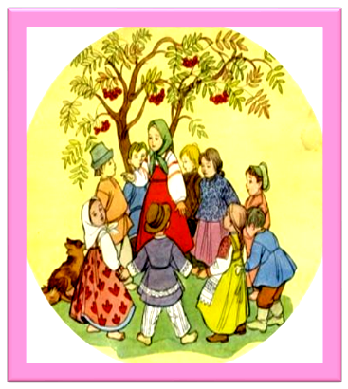
«Фольклор как средство духовно-нравственного воспитания детей»
Гаврилова Ирина Геннадьевна
воспитатель высшей категории
МБДОУ детский сад № 139
Орджоникидзевского района
городского округа г. Уфа

Slide 2

Цель мастер-класса:
1.Закрепление и уточнение знаний педагогов по программе «Духовно- нравственное развитие на основе традиций и культуры русского народа» с использованием малых форм фольклора.
2.Повышение педагогического мастерства.

Slide 3
Темы:
1.Актуальность.
2.Теоретическая часть,
3.Малые формы фольклора. Роль русских народных потешек, загадок, пословиц и поговорок в воспитательно -образовательном процессе ДОУ.

Slide 4
Что же такое фольклор?
Слово «фольклор» появилось в 19 веке, пришло из английского языка.
Сегодня им пользуются везде, оно в буквальном переводе означает «народная мудрость», устное народное творчество. Устное – из уст в уста. Народное – автор – народ.
Творчество – создано в результате труда.
Люди, создавшие их когда-то, передавали другим из уст в уста, так фольклор дошел до наших дней, не оставив имен своих создателей. Ничто так не обогащает образную сторону творчества детей, как фольклор. Человек рождается вместе с фольклором, слушает сказки, потом сам начинает их сочинять.
Итак, фольклор сопровождает человека с рождения, опекая в детстве вплоть до перехода в юность.

Slide 5
Актуальность:
Дошкольный возраст является важным периодом для развития речи ребёнка.
Проблема, связанная с развитием речи детей особо остро встала в последнее время. Почему наши дети плохо говорят? Может потому, что мы разучились с ними разговаривать. При этом общаясь со своими детьми, родители редко используют поговорки и пословицы, а ведь в них заключается суть разрешения любого конфликта. А ведь устное народное творчество обладает удивительной способностью пробуждать в людях доброе начало.
Использование в работе с детьми устного народного творчества создает уникальные условия для развития речи, мышления детей, мотивации поведения, накопления положительного морального опыта в межличностных отношениях. Отсутствие эпитетов, сравнений, образных выражений обедняет, упрощает речь, превращает её в маловыразительную, скучную однообразную и малоприятную. Без яркости и красочности речь бледнеет, тускнеет.
Культура речи детей напрямую зависит от культуры и содержания речи взрослых – родителей и педагогов! Жаль, что не все и не всегда могут обеспечить малышам необходимый уровень общения.

Slide 6
Теоретическая часть
Одной из важнейших задач, стоящих перед нашим обществом в настоящее время, как мы уже говорили на предыдущих мастер- классах является: то духовное, нравственное возрождение, которое невозможно осуществить, не усваивая культурно – исторический опыт народа, создаваемый веками громадным количеством поколений и закрепленный в произведениях народного искусства.
Ещё К.Д. Ушинский выдвигая принцип народности, говорил о том, что «язык есть самая живая, самая обильная и прочная связь, соединяющая отжившие, живущие и будущее поколение народа в одно «великое, исторически живое целое».
Устное народное творчество, включающее в себя большое количество жанров: сказки, пословицы и поговорки, потешки, частушки, колыбельные песни и т.д. – это неоценимое богатство каждого народа, громаднейший пласт культуры как национальной так и мировой - это показатель способностей и таланта народа.
Малые формы фольклора всегда были неразрывно связаны с опытом народной педагогики и широко применялись в работе ДОУ, в том числе и с целью развития речи дошкольников.
Используя словесное творчество народа в воспитательно-образовательной работе с детьми дошкольного возраста, необходимо применять не один – два жанра, а как можно шире, комплексно.

Slide 7
В фольклоре заложена мудрость, проявляющаяся в умении несложными средствами решать сложные задачи. Знакомство с ними обогащает речь, активизирует познавательное и умственное развитие, расширяет словарный запас, развивает звукопроизношение, играет неоценимую роль во всестороннем развитии ребенка.
- В одной древней китайской пословице говорится: «Скажи мне – и я забуду, покажи мне – и я запомню, дай сделать- и я пойму».
Эти мудрые слова можно взять как девиз, условие успешной работы с детьми дошкольного возраста, так как именно через показ, наблюдение и собственную практическую деятельность ребенок развивается.
Да и мы, педагоги-дошкольники, люди творческие, неугомонные, в своей работе с детьми чаще следуем пословице: «Лучше один раз увидеть, чем сто раз услышать». А еще лучше - сто раз сделать».
Какие жанры фольклора Вы знаете? Назовите их?

Slide 8
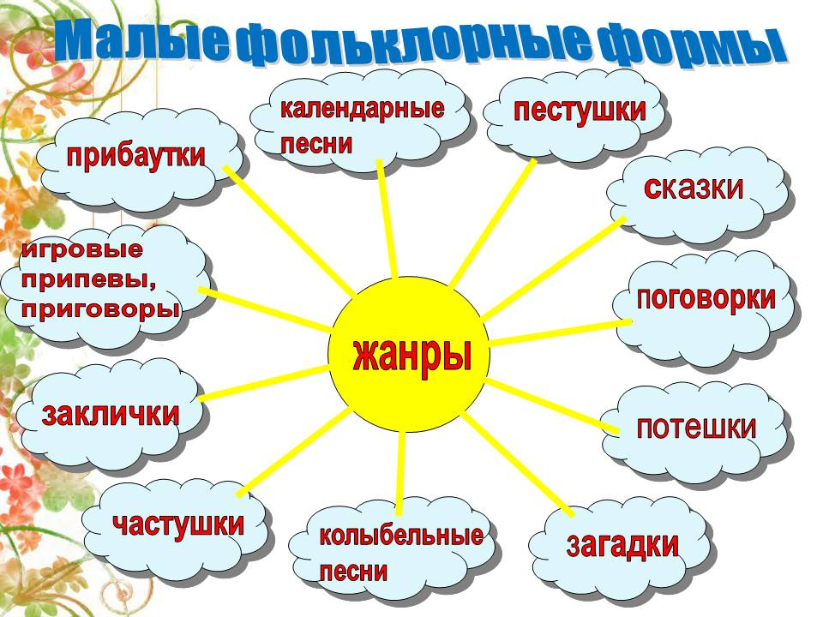
Малые фольклорные формы

Slide 9
В своей работе детский фольклор я использую в разных видах деятельности:
- в обучении правильному произношению;
- в приобщении детей к русской национальной культуре;
- в непосредственно образовательной деятельности;
- в беседах;
- в наблюдениях
- в народных подвижных играх;
- в играх на развитие мелкой моторики;
- в театрализованной деятельности;
- в инсценировках.
А теперь рассмотрим несколько из них.

Slide 10
Сказки
Для детей и взрослых самым любимым жанром устного народного творчества является сказка. Она несёт в себе большое воспитательное значение.
Данный вид работы позволяет любому ребёнку почувствовать свою успешность, приобщает его к богатствам русского языка, формирует связную речь на лучших образцах литературного языка.
А сейчас, уважаемые педагоги, я предлагаю вам ненадолго окунуться в мир детства и поиграть со мной.

Slide 11
Викторина:
1.Именем какой рыбы можно творить заклинания?
2.Какой новый вид транспорта изобрел Емеля?
3. Кто помог Ивану Царевичу добыть жар-птицу?
4. Что разбудило Финиста — Ясного сокола от сна колдовского?
5.Кто сломал теремок?
6.Какая цифра чаще всего встречается в сказках?
7. Что надо говорить, оказавшись перед избушкой Бабы -Яги?
8.На чем летает Баба-Яга?
9.Какие птицы помогали Бабе-Яге?
10. Что надо крикнуть в чистом поле, чтобы прискакал богатырский конь?
11.Какие реки в сказках текут?
12.Какой новый способ рыбалки изобрела лиса?
13.Без кого репку бы не вытянули?
14.Что может случиться, если на прогулке сестрицу не послушать?
Ответили ? Молодцы! Такие викторины Вы можете устраивать для детей.

Slide 12
Большое место в работе отвожу шутке, веселью. Для этого применяю докучные сказочки, дразнилки, шутливые диалоги.
Например, такой диалог:
- Где ты, брат Иван?
- В горнице.
- А что делаешь?
- Помогаю Петру.
- А Петр что делает?
- Да на печи лежит.
Планируя игры, детский фольклор подбираю разнообразный не только по жанрам, но и по тематике (это и времена года, и птицы, и животные, и трудовые процессы).

Slide 13
Потешки
Вы знаете, что такое потешка и для чего ее сочиняли? Это стихотворное произведение, которое сочинил народ, оно служило для поднятия настроения ребенку, оно веселило или «потешало» маленьких детей.
Дети слушают потешки, учатся их повторять, обыгрывать, использовать в своих играх. Помимо прочего, это способствует развитию речи, произвольной памяти.
Потешки способствуют двигательной активности ребенка, развитию мелкой моторики, активизируя работу мозга.
Потешки помогают при подготовке ко сну, и во время одевания на прогулку, и во время умывания, и в процессе игровой деятельности.
С помощью потешек также изучаем части тела.

Slide 14
Предлагаю вам поиграть:
- Ротик мой умеет кушать, (показываем поочередно части тела)
-Нос дышать, а ушки слушать,
-Глазоньки моргать-моргать,
-Ручки – все хватать-хватать.
Как у нашего кота, (показываем движения)
Шубка очень хороша,
Как у котика усы,
Удивительной красы
Глазки смелые зубки белые.
Необходимо, чтобы работа с потешками не ограничивалась только стенами детского сада. Она должна носить систематический характер. Только тогда она приносит и положительные образовательные результаты в развитии словаря ребенка и положительные эмоции.

Slide 15
Загадки
Невозможно представить себе устное народное творчество без загадок. Загадка одна из малых форм, в которой в предельно сжатой, образной форме даются наиболее яркие, характерные признаки предметов и явлений.
Использование загадок является очень эффективной формой в работе по речевому развитию детей.
Когда я знакомлю детей с таким видом фольклора как загадки, я вместе с ними заучиваю правило, говорю: «Слушайте внимательно! В каждой загадке есть отгадка».

Slide 16
Давайте поиграем
Задание: вам необходимо из предложенных предложений составить загадку и отгадать.
1. Когда спать, нет ног, а хожу, рта нет, а скажу, когда вставать.
2. С иголками ходит, не портной, а всю жизнь.
3. Людям добром плачу, меня режут – трут, а я всё терплю, колотят – бьют.
4. А со шпорами, не сторож, не ездок, а всех будит.
Посредством загадки у детей развивается чуткость к языку, они учатся пользоваться различными средствами, отбирать нужные слова.
Загадки помогают усвоить звуковой и грамматический строй русской речи, заставляя сосредоточиться на языковой форме и анализировать ее.

Slide 17
Пословицы и поговорки
Для отработки звуковой стороны речи детей используем задания с пословицами и поговорками. Слушая и обсуждая содержание пословиц и поговорок, мы совершенствуем активную речь и развиваем мышление.
Пословица советует, наставляет, предупреждает. Люди часто используют их в речи. От этого речь становится яркой, образной.
Приведите примеры пословиц и поговорок, где встречается число 7.
А теперь предлагаем Вам игру, которая позволит нам определить, насколько мы близки к истокам народного творчества. Это задание для нас взрослых, но многие пословицы использую я в работе и с детьми. Подумайте и скажите, в какой русской пословице отражён смысл этого высказывания?

Slide 18
Снова игра « Прочти и выбери пословицу»
1. Леди вышла из фаэтона, лошади побежали быстрее.
2. Детская философия.
3. Без страдания нет наград.
4. Первый из них всегда обречён.
5. Один старый и два новых.
6. Кредиторы ждать не любят.
7. Все пошли – и ты догоняй.
8. Чужая рубашка опасна для жизни.
9. Будней – то пять, а выходных – два.
10. Конфликт поколений в курятнике.
Пословицы
1. Семеро одного не ждут.
2. Первый блин комом.
3. Устами младенца глаголет истина.
4. Без труда не вытащишь и рыбку из пруда.
5. Делу время – потехе час.
6. Яйца курицу не учат.
7. Баба с воза – кобыле легче.
8. Своя рубаха ближе к телу.
9. Старый друг лучше новых двух.
10. Долг платежом красен.
Для отработки звуковой стороны речи детей мы используем задания с пословицами и поговорками. Например в работе с детьми мы произносим пословицы с изменением силы голоса, с разными эмоциями. Хором громко, тихо, грустно, радостно.

Slide 19
Скороговорки
Скороговорки учат четко, быстро и правильно говорить, хотя остаются в то же время простой игрой. Этим они и привлекают детей.
Задания для детей может быть таким проговаривание скороговорок в разных темпах: медленно, быстрее, быстро.
Например, попробуем выучить скороговорку:
Кукушка кукушонку купила капюшон,
Надел кукушонок капюшон,
Как в капюшоне он смешон.
Как проговаривать скороговорки с детьми?
В начале произнесите скороговорку очень медленно и четко, разбивая на слоги.
Цель первого шага – правильно выучить скороговорку.
Обращаем внимание на произношение всех звуков: и гласных, и согласных.
Следующий шаг - учимся делать все то же, но в беззвучном режиме.
Сейчас работает только артикуляционный аппарат – без голоса, лишь губы, язык и зубы.
Третий шаг – чтение скороговорки шепотом.

Slide 20
Заклички и считалки
Они украшают и обогащают речь ребенка.
Считалка помогает работать и над звукопроизношением, расширяют словарный запас, развивают воображение:
За стеклянными дверями
Стоит Мишка с пирогами.
Здравствуй, Мишенька-дружок,
Сколько стоит пирожок?
- Пирожок-то стоит три,
А водить-то будешь ты!

Slide 21
Вот и мы окунулись с вами в мир детства.
И можем сделать вывод, что фольклорные жанры позволяют наиболее полно развивать связную речь детей, позволяют детям чувствовать себя раскованнее, смелее, непосредственнее, развивают воображение, дают полную свободу для самовыражения, помогают разбудить детскую фантазию и творческую инициативу.

Slide 22
Уважаемые коллеги, сегодня у нас завершился последний мастер –класс по программе «Духовно- нравственное развитие, через ознакомление с традициями и культурой русского народа.»
Мы провели за это время огромную плодотворную работу. Я делилась своим опытом работы в этом направление, вы рассказывали о своей работе. И я считаю , что мы с вами идем правильным курсом. И очень хочется чтобы наш опыт сподвиг других педагогов для работы в этом направлении.
Мы все хотим видеть детей счастливыми и здоровыми. А для этого нужно прежде всего заложить в воспитании детей прочную духовно- нравственную основу , которая является неотъемлемой частью всестороннего развития и становления личности ребёнка.
Каждому человеку и каждому народу, чтобы жить осмысленно и пользоваться уважением окружающих необходимо понимать свою культуру и культуру другого народа. Чем мы и занимаемся.
Эта постоянная и кропотливая работа помогает сформировать у детей чувство любви к Родине, к русскому народу, к народному творчеству. Древние мудрецы говорили, что для абсолютного счастья человеку необходимо славное Отечество. С этим нельзя не согласиться. Самый благодарный путь к этому - возрождение забытых национальных ценностей.
Я с уверенность ю могу сказать, что наши дети в надёжных руках, потому что есть Вы Педагоги с большой буквы. Спасибо Вам за активное участие и за работу на моих мастер- классах. Мне было очень приятно общаться с вами.

Slide 23
Спасибо за внимание

